Slide 1

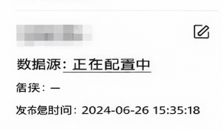
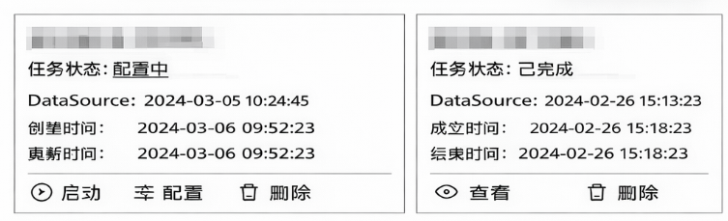
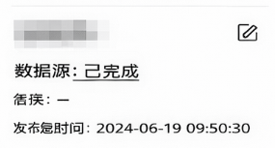
GMF 面向关系数据的自动化属性图构建系统
数据管理
本体生成
属性图生成
属性图补全
数据源
任务列表

Slide 2
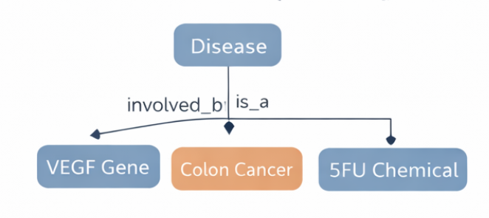
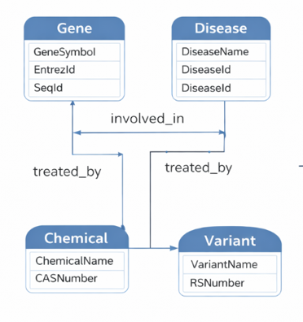
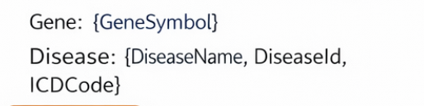
GMF 面向关系数据的自动化属性图构建系统
数据管理
本体生成
属性图生成
属性图补全
任务
Schema统计信息
转化后的ontology统计信息

Slide 4
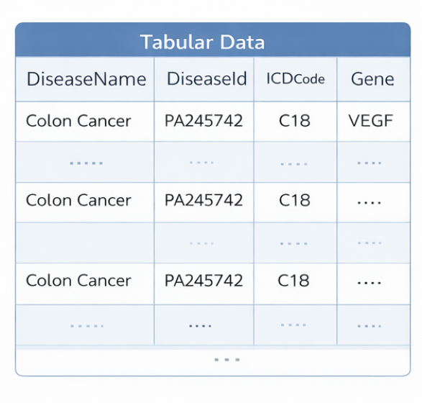
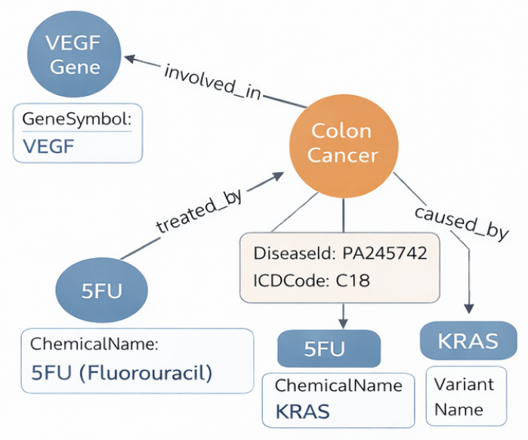
GMF 面向关系数据的自动化属性图构建系统
数据管理
本体生成
属性图生成
属性图补全
任务
关系数据统计信息
转化后的属性图统计信息

